Slide 1
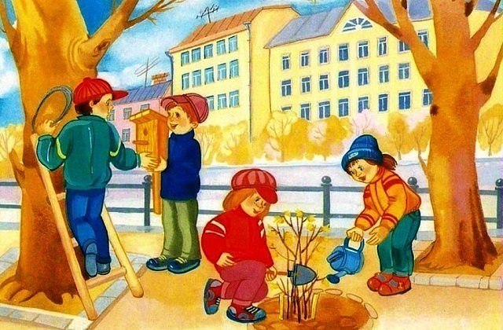
Українська мова
2 клас
Досліджую речення
Урок 101
Повторення знань про речення

Slide 2
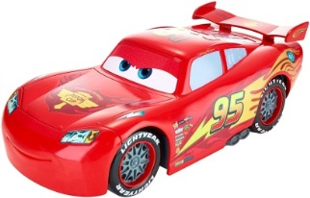
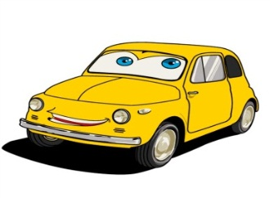
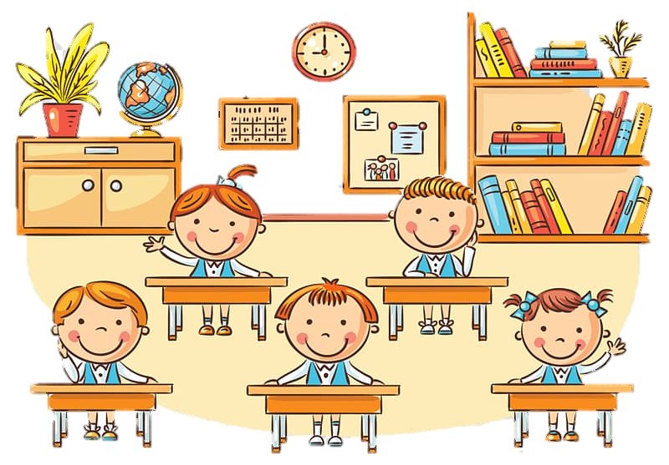
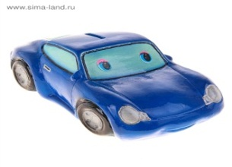
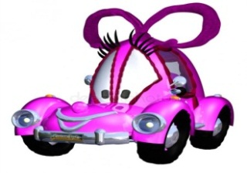
Налаштуймося на роботу
Пролунав дзвінок веселий.
Всі готові? Все готово?
Ми не відпочиваємо,
Ми працювати починаємо.
Чи любиш ти подорожувати? На екрані машинки.
Яку вибираєш для участі у подорожі на уроці?
працьовитість
увага
старанність
творчість

Slide 3
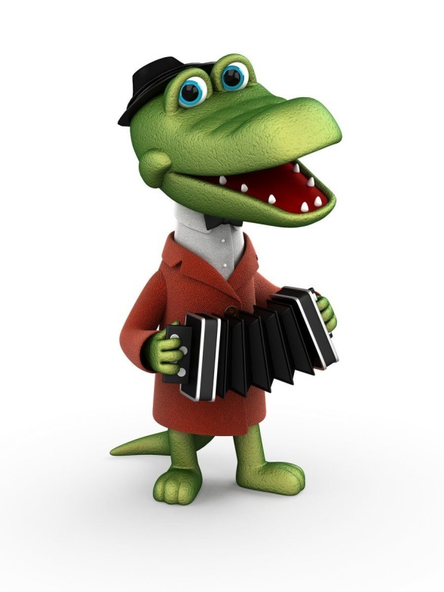
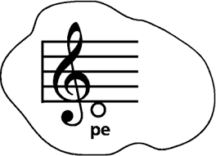
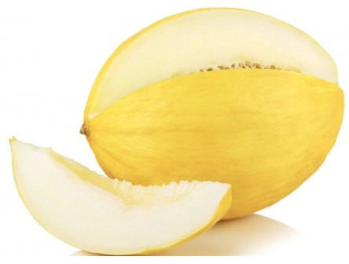
Розгадай ребус
,
,
,
,
Р Е Ч Е Н Н Я

Slide 4
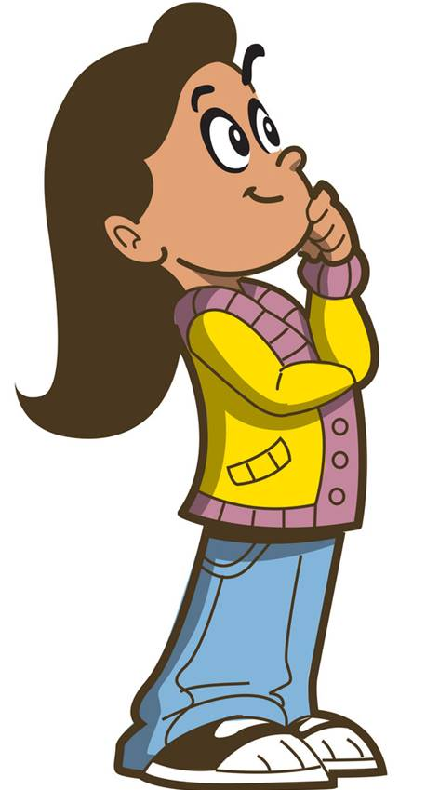
Гра «Хто швидше?»
Дай відповіді на запитання
Що виражає речення?
Речення виражає закінчену думку.
Що утворюють головні члени речення?
Основу речення.
Як пишеться перше слово в реченні?
З великої букви.
Які речення називають розповідними?
Речення, в яких про щось розповідається

Slide 5
Гра «Хто швидше?»
Дай відповіді на запитання
Речення, у яких про щось запитується.
Які речення називають питальними?
Які речення називають спонукальними?
Речення, які спонукають до дії, тобто виражають заклик, прохання, запрошення, наказ
Які розділові знаки можуть стояти в кінці речення?
Крапка, знак оклику, знак питання.
Якими можуть бути речення за інтонацією?
За інтонацією речення бувають окличні і неокличні.

Slide 6
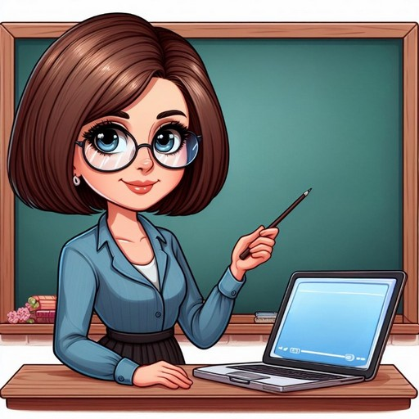
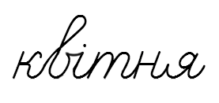
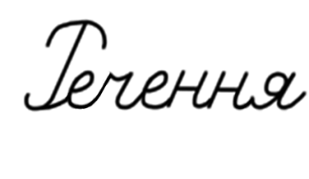
Повідомлення теми уроку
Сьогодні на уроці української мови ми будемо повторювати свої знання про речення, закріплювати свої вміння будувати речення за ілюстраціями, різні за метою висловлювання.
Прочитай і запиши слово. Постав наголос, зроби звукову модель, запиши кількість букв, звуків, складів.
– о – о =: о

Slide 7
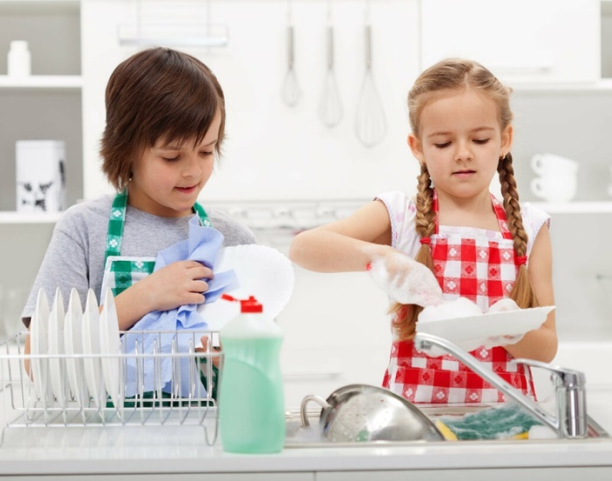
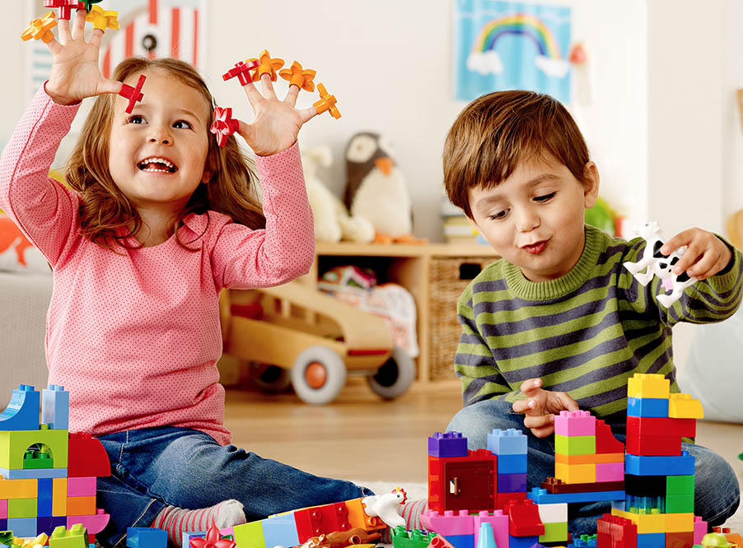
Склади розповідне і питальне речення за кожним малюнком. Дай імена дітям.
Запиши одну пару. Підкресли основу речень
Тетяна і Оля миють посуд.
Скільки тарілок помили дівчатка?
Чим займаються діти?
Наталка та Олег весело грають.

Slide 8
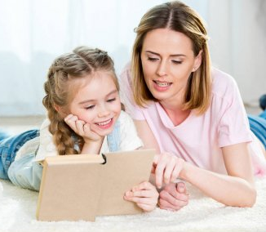
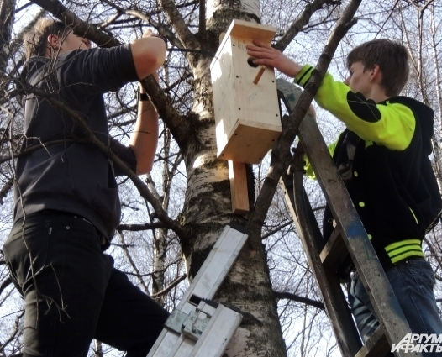
Склади спонукальне і окличне речення за кожним малюнком.
Марійко, почитай книжку.
Який цікавий малюнок!
Дмитре, допоможи повісити шпаківню.
Василю, кріпи шпаківню міцніше!

Slide 9
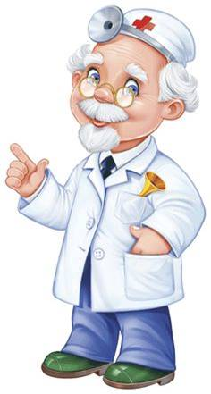
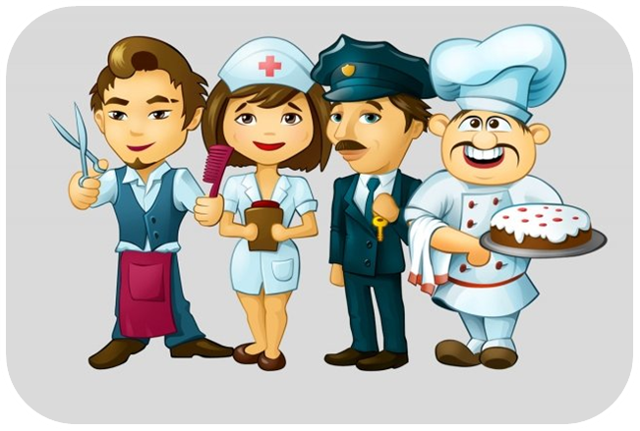
Гра «Доповни речення»
Запиши перше речення, підкресли головні слова.
Діти, звісно, вчаться в ...
школі.
Поміркуй, це речення розповідне чи спонукальне.
А комбайн працює в …
полі.
лікарні,
Ми лікуємось в …
перукарні.
А стрижемось в …
Ліки беремо в …
аптеці,
бібліотеці.
А книжки в …

Slide 10
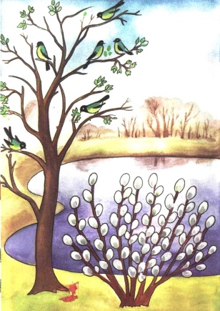
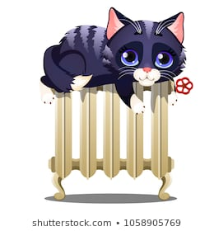
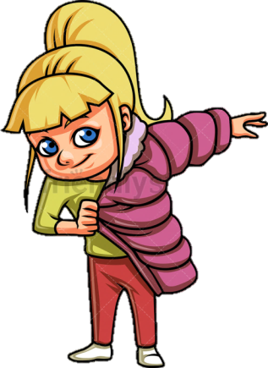
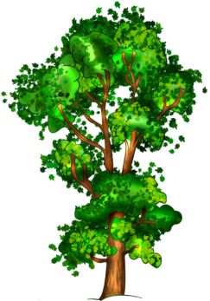
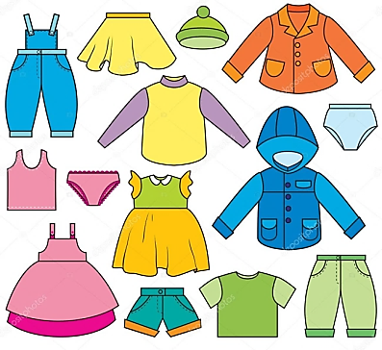
Склади речення за мнемотаблицями
Запиши одне речення, підкресли головні слова.
Весною гріє сонечко.
Одягають дерева зелене вбрання.

Slide 11
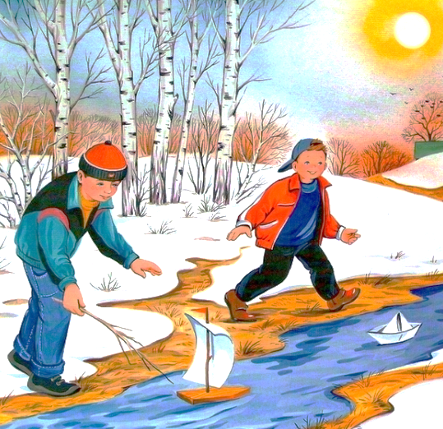
Вправа «Віднови текст»
Прочитай текст. Встанови порядок речень.
На прогулянці
3
Хлопці запускають човники.
1
Настала весна.
5
– А чи довго він протримається?
2
Дзюрчать веселі струмочки.
Запиши два останні речення тексту, правильно оформлюючи репліки хлопців.
4
– Мій човен швидший за твій!

Slide 12
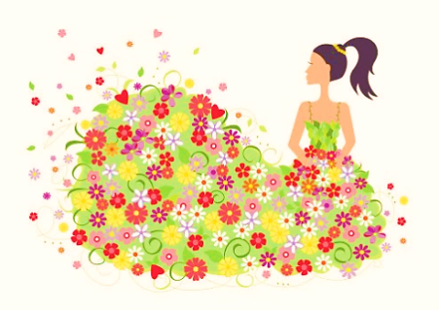
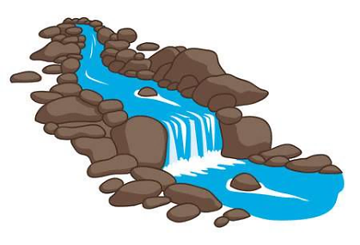
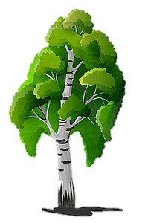
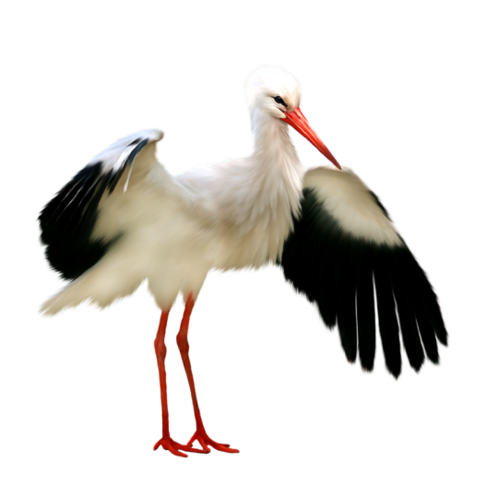
Гра «Слово навпаки»
комуртс
ансев
струмок
весна
азереб
береза
лелека
акелел
1) Склади з одним із слів розповідне речення.
2) Перетвори це речення на питальне.
3) Назви в утворених реченнях головні слова.
окченос
сонечко

Slide 13
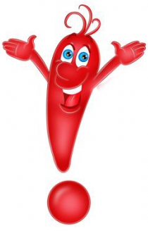
Рефлексія
Оціни свою роботу на уроці розділовими знаками
Якщо під час уроку все було зрозумілим, легким
Якщо інколи під час уроку з'являлися труднощі
Якщо під час уроку виникали труднощі, багато помилок

